Slide 1
Suv isitish sistemasini o’rnatish nosozliklarini aniqlash va texnik xizmat ko’rsatish
Suv isitish sistemasini o’rnatish
Suv isitish sistemasini nosozliglarini bartaraf etish

Slide 2
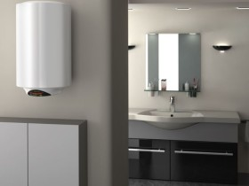
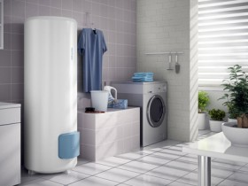
Suv isitish sistemasining ba’zi bir ko’rinishlari

Slide 3
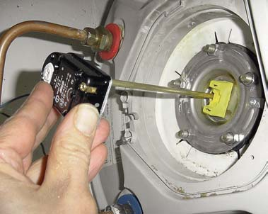
Termostatni chiqarib olish

Slide 4
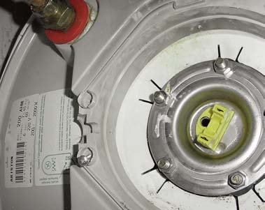
Isitish spiralini chiqarib olish

Slide 5
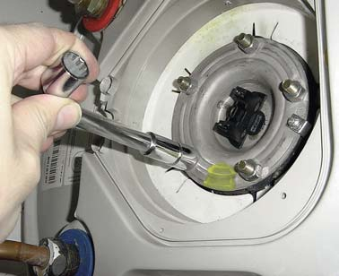
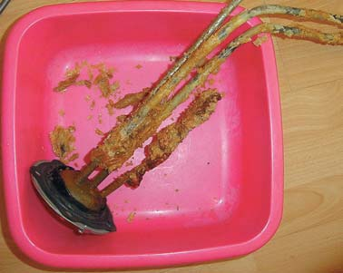
Tozalash va joyiga ko’yish

Slide 6
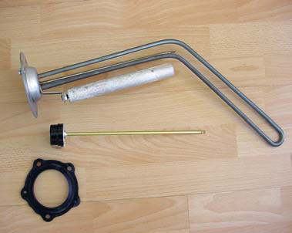
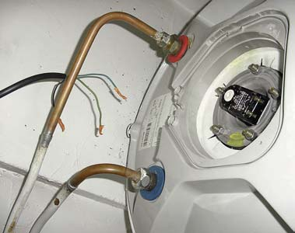
Termostatni manba’ga ulash va qopqog’ini yopish

Slide 7
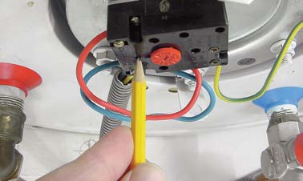
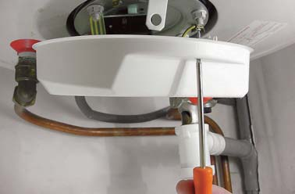
Qopqog’ni yopilganligini tekshirish va suvni ulash

Slide 8
